Slide 1
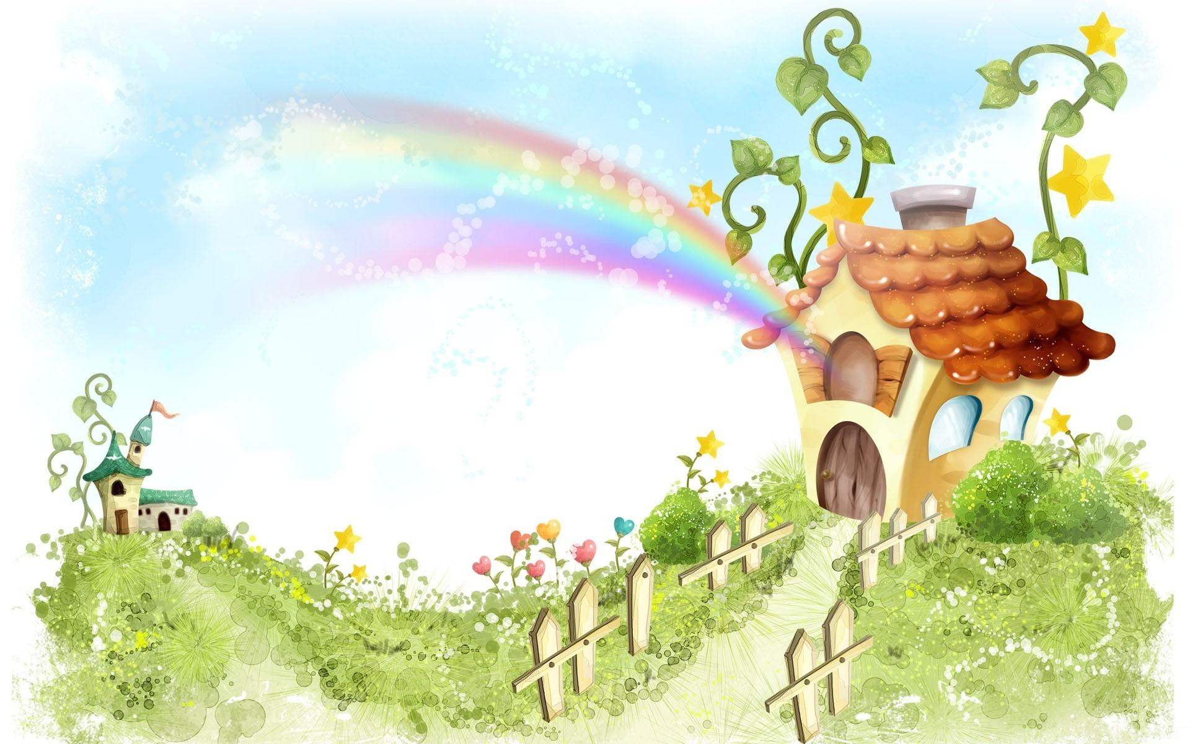
Познавательно-исследовательская деятельность (математика)
Тема: «Путешествие
в царство цветов»

Slide 2
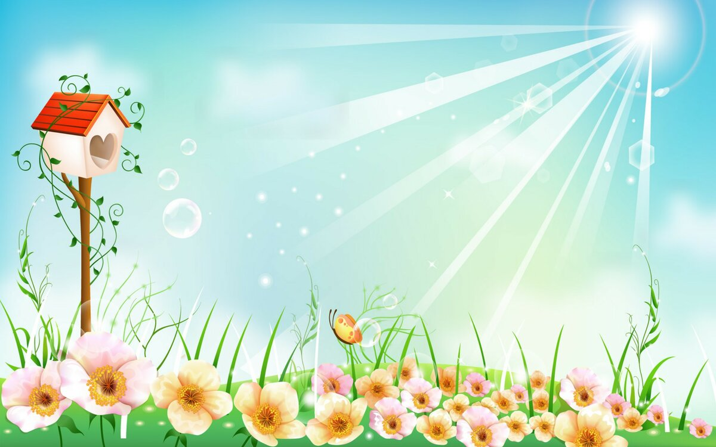
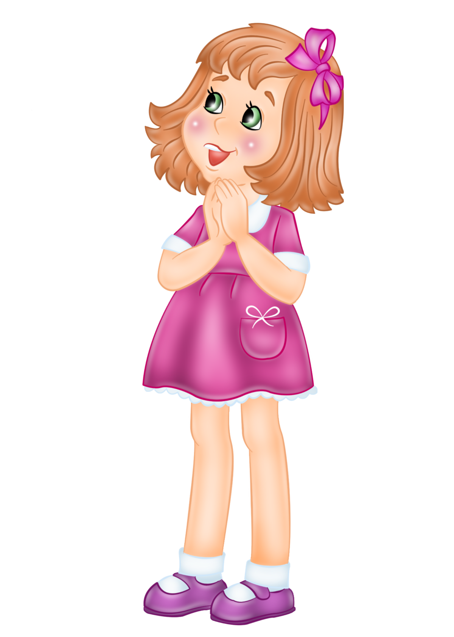
Собрались все дети в круг.
Я - твой друг и ты - мой друг!
Дружно за руки возьмёмся
И друг другу улыбнёмся.
Я сегодня получила письмо от Гнома - садовника. Оно адресовано тебе. Хочешь узнать, что он пишет?

Slide 3
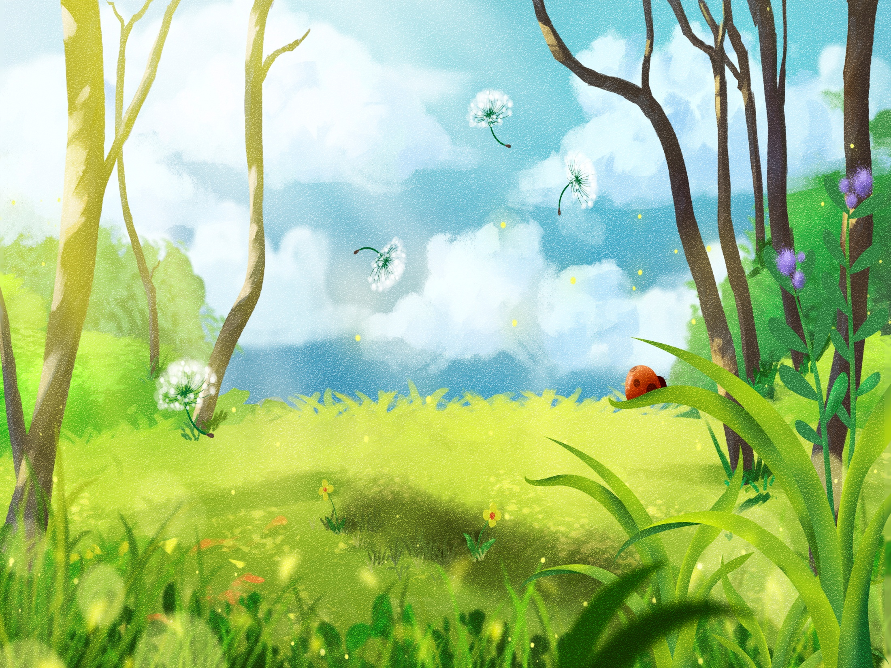
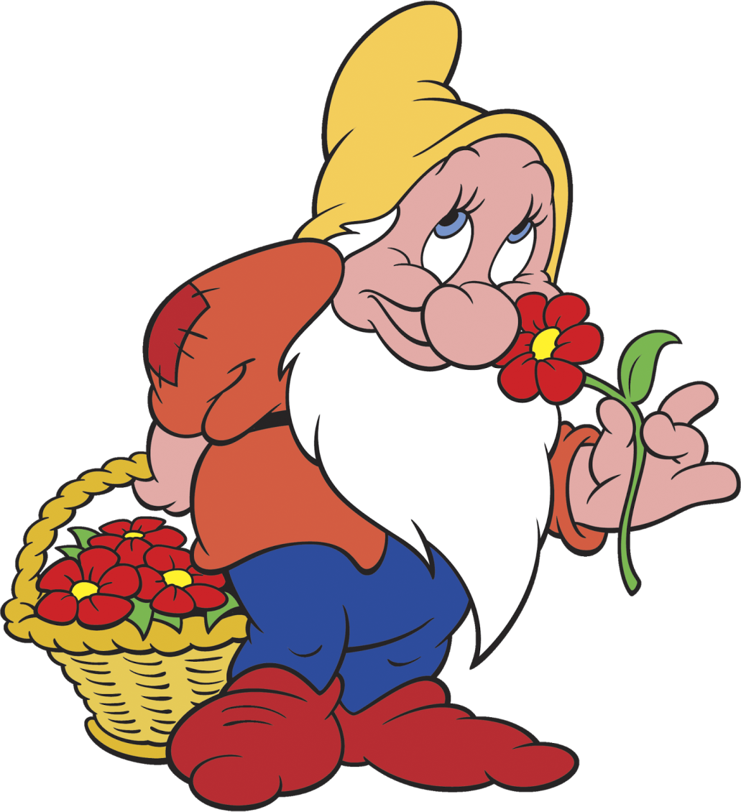
«Я больше всего на свете люблю цветы. Я сажаю их на своей лесной полянке и бережно ухаживаю за ними. Но случилась беда, прилетел злой волшебник, и поляна превратилась в мертвое царство. Дорогой друг, приходи, помоги, спаси цветы. Гном садовник – цветовод»

Slide 4
Ты поможешь гному? Расколдовать и спасти цветы можешь только ты, если сумеешь преодолеть все преграды. Я тебе загадаю загадку, а ты узнаешь первую преграду.
Бегу я, как по лесенке,
По камушкам звеня.
Издалека по песенке
Узнаешь ты меня.
(Река)

Slide 5
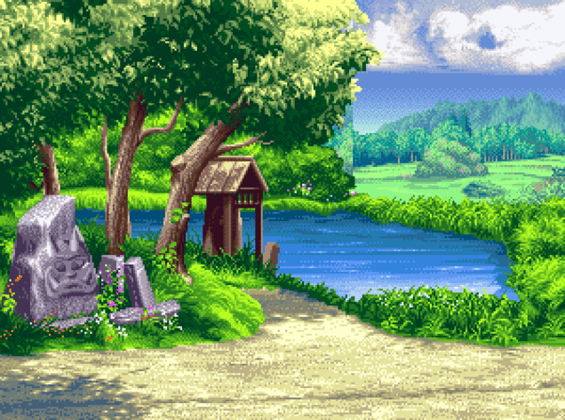
Перед тобой широкая и глубокая река. Тебе надо через речку построить мостик из геометрических фигур. А теперь по карточке мы определим фигуры.
(По карточке ребёнок определяет фигуры и составляет «мостик» из фигур)

Slide 6
Мы благополучно достигли другого берега реки, но впереди вторая преграда.
Послушай вторую загадку:
Все обходят это место:
Здесь земля как будто тесто;
Здесь осока, кочки, мхи…
Нет опоры для ноги.
(Болото)

Slide 7
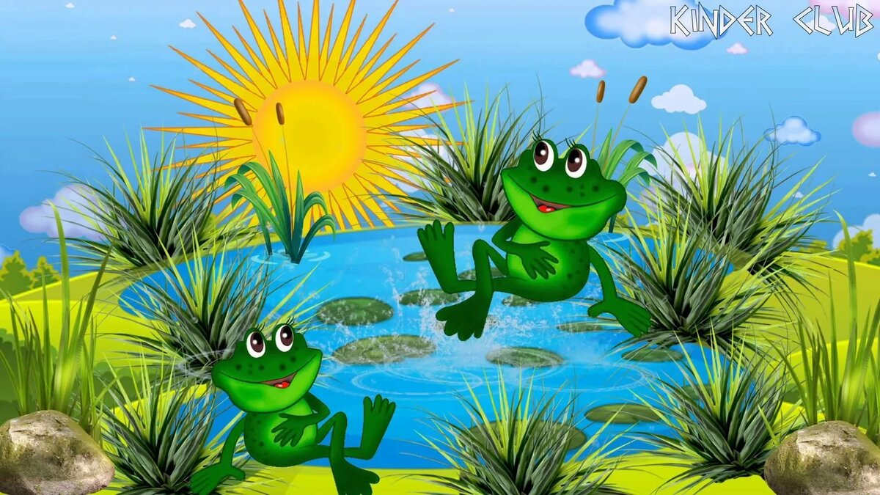
Чтобы не утонуть в болоте и добраться до твёрдой земли, нужно передвигаться по «кочкам», по порядку от первой до пятой «кочки».
(Ребёнок перепрыгивает с «кочки» на «кочку» по порядку от 1 до 5)
2
5
1
3
4

Slide 8
Наконец «болото» позади. А теперь слушай загадку о следующей преграде:
Вся в вершинах эта местность,
Для людей неробких.
Здесь туристам интересно
Вверх идти по тропке.
(Гора)

Slide 9
Без лестницы ты не можешь подняться на горку. Бери разноцветные полоски и, начиная с самой короткой, постройте лесенку.
Посчитайте, пожалуйста, сколько ступенек получилось?
Какого цвета самая короткая полоска? Какая она по счёту? Какого цвета самая длинная полоска? Назовите цвет четвёртой по счёту полоски.

Slide 10
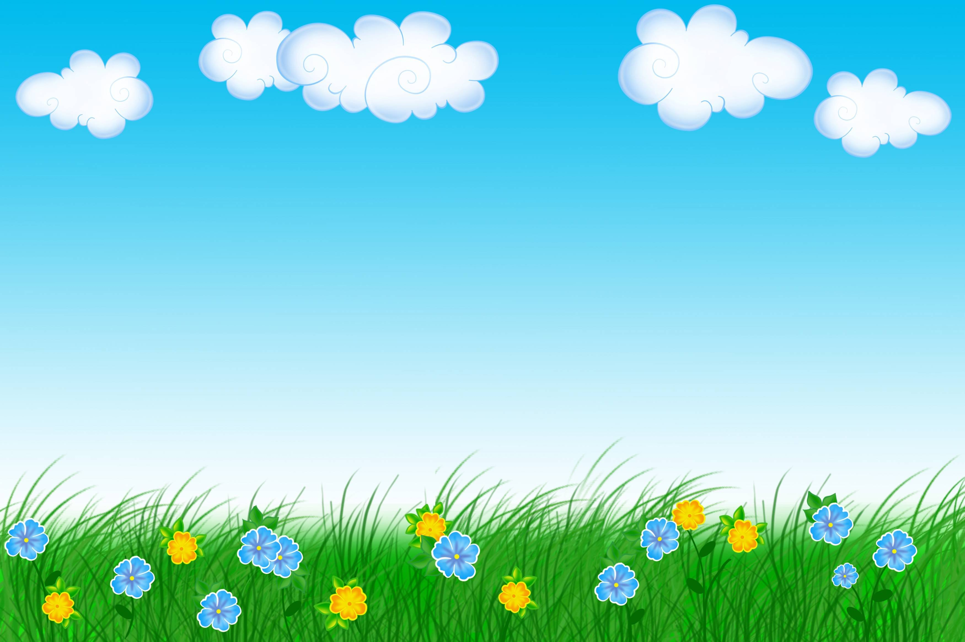
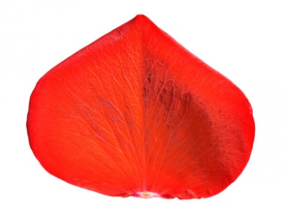
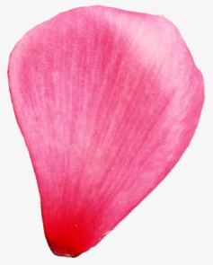
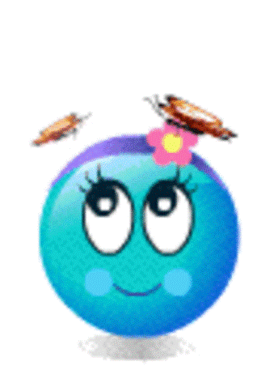
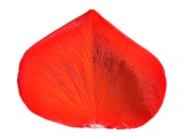
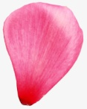
Вот мы с тобой очутились на цветочной поляне.
На ней есть кружочки с цифрами, на которых изображены эмоции. Ребёнок составляет цветы с соответствующим цифре количеством лепестков и цветы «оживают».
8
4
6

Slide 11
Рядом божьи коровки с разным количеством точек на спинках. Ребёнок считает точки и садит божьих коровок на цветы с тем же количеством лепестков после слов взрослого: жук, жук, покажись, на цветочек ты садись.

Slide 12
Чего больше, цветов или божьих коровок? На сколько больше? На сколько меньше цветов? Как сделать так, чтобы было поровну? (Ответы ребёнка)
Какой ты молодец! Выполнил задание и «оживил» цветы, а теперь отдохнем.

Slide 13
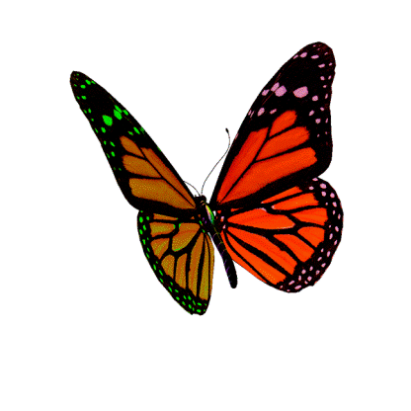
Гимнастика для глаз.
Спинку выпрями, руки опусти, быстро поморгай глазами, закрой глаза, открой, посмотри вдаль. Вытяни правую руку вперед, следи за бабочкой.

Slide 14
Пальчиковая гимнастика «Алые цветки»
Наши алые цветки (Соединить ладони в форме тюльпана.)
Распускают лепестки. (Медленно раскрыть пальцы.)
Ветерок чуть дышит, (Плавно покачивать кистями рук из
Лепестки колышет. стороны в сторону.)
Наши алые цветки (Медленно закрыть ладошки,
Закрывают лепестки, имитируя форму цветка.)
Тихо засыпают, (Произвольно покачивать «головой цветка»)
Головой качают.

Slide 15
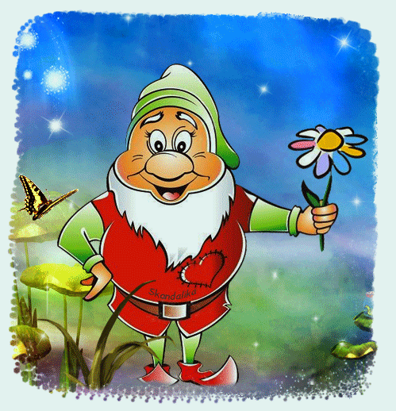
- Тебе понравилось наше приключение. А что запомнилось больше всего? Ты хочешь, что бы гномик еще к тебе пришел? (Взрослый показывает изображение гнома с цветами).

